Slide 1
企业经营分析报告
AI_CS_Copilot 自动生成 | 2026-05-12
35
10
10
8
总客户数
高风险客户
高价值客户
增长客户

Slide 2
执行摘要
本次共分析 35 个客户，覆盖 8 个行业、7 个区域。
客户风险分布：高风险 10 个、中风险 6 个、低风险 19 个
月均 GMV：¥159,429
高价值客户：10 个
增长潜力客户：8 个

Slide 3
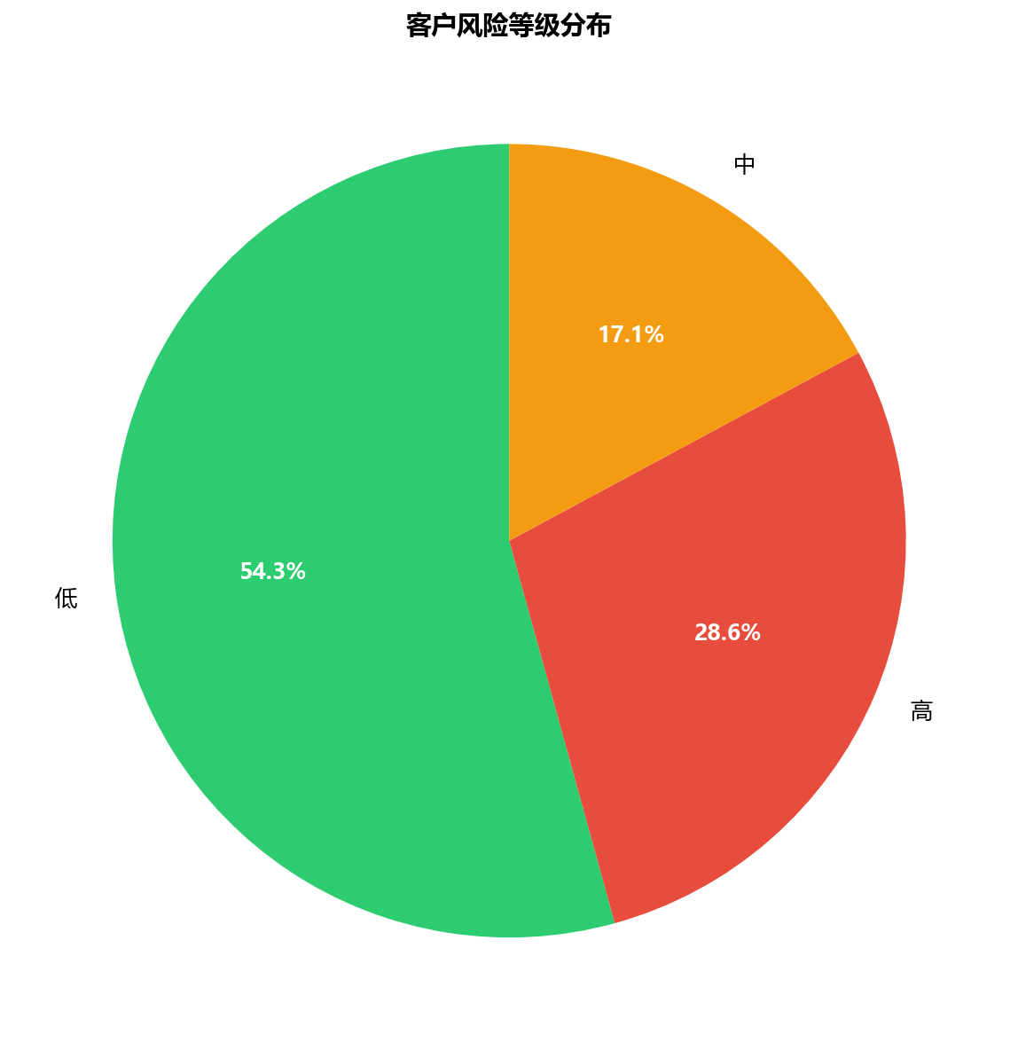
客户风险分布
风险等级定义：
• 高风险：续费逾期 / 登录天数 < 5 / 投诉 > 8
• 中风险：部分指标不达标，需关注
• 低风险：正常经营，常规维护
重点关注：高风险客户需立即启动挽回流程

Slide 4
高风险客户（10 个）
客户名称 | 行业 | 月 GMV | 登录天数 | 投诉 | 建议动作
康健医疗集团 | 医疗健康 | ¥45,000 | 3天 | 12次 | 紧急跟进
博雅教育 | 教育培训 | ¥25,000 | 6天 | 8次 | 紧急跟进
仁和医疗 | 医疗健康 | ¥38,000 | 5天 | 15次 | 紧急跟进
绿城房产 | 房地产 | ¥65,000 | 8天 | 7次 | 紧急跟进
华康医疗 | 医疗健康 | ¥55,000 | 7天 | 10次 | 紧急跟进
利达教育 | 教育培训 | ¥35,000 | 9天 | 6次 | 紧急跟进
瑞金医疗 | 医疗健康 | ¥32,000 | 4天 | 18次 | 紧急跟进
华庭房产 | 房地产 | ¥45,000 | 7天 | 8次 | 紧急跟进
鼎鑫精密 | 制造业 | ¥55,000 | 8天 | 7次 | 紧急跟进
宏远物流 | 物流运输 | ¥48,000 | 6天 | 9次 | 紧急跟进

Slide 5
高价值客户（10 个）
• 恒通金融 | 月 GMV ¥350,000 | 金融 | 活跃 25天
• 天宇零售 | 月 GMV ¥320,000 | 零售业 | 活跃 25天
• 智达金融 | 月 GMV ¥280,000 | 金融 | 活跃 24天
• 华盛科技 | 月 GMV ¥580,000 | 互联网/科技 | 活跃 28天
• 捷运国际物流 | 月 GMV ¥420,000 | 物流运输 | 活跃 26天
• 北斗科技 | 月 GMV ¥220,000 | 互联网/科技 | 活跃 27天
• 华润万家零售 | 月 GMV ¥280,000 | 零售业 | 活跃 24天
• 云帆科技 | 月 GMV ¥520,000 | 互联网/科技 | 活跃 28天
• 百盛零售 | 月 GMV ¥250,000 | 零售业 | 活跃 22天
• 中联科技 | 月 GMV ¥380,000 | 互联网/科技 | 活跃 26天
维护建议：配备专属 CSM | 季度高层拜访 | 提前 90 天续约 | 优先响应需求

Slide 6
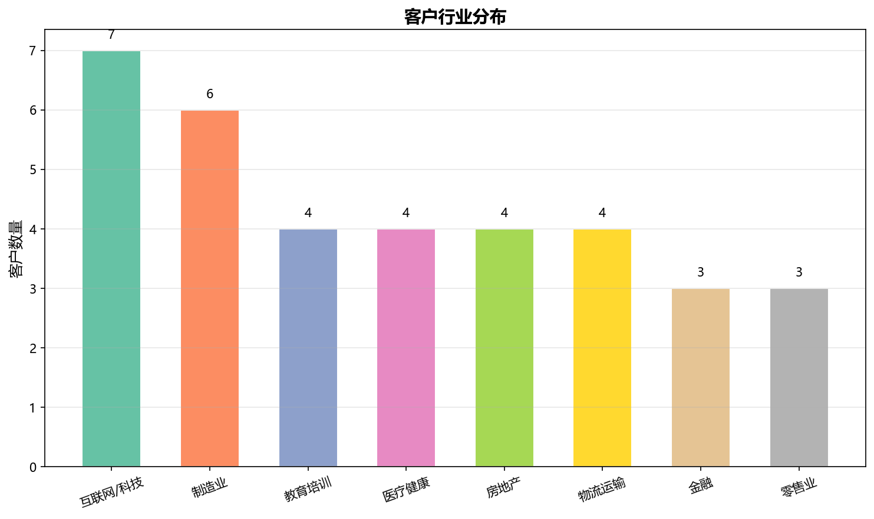
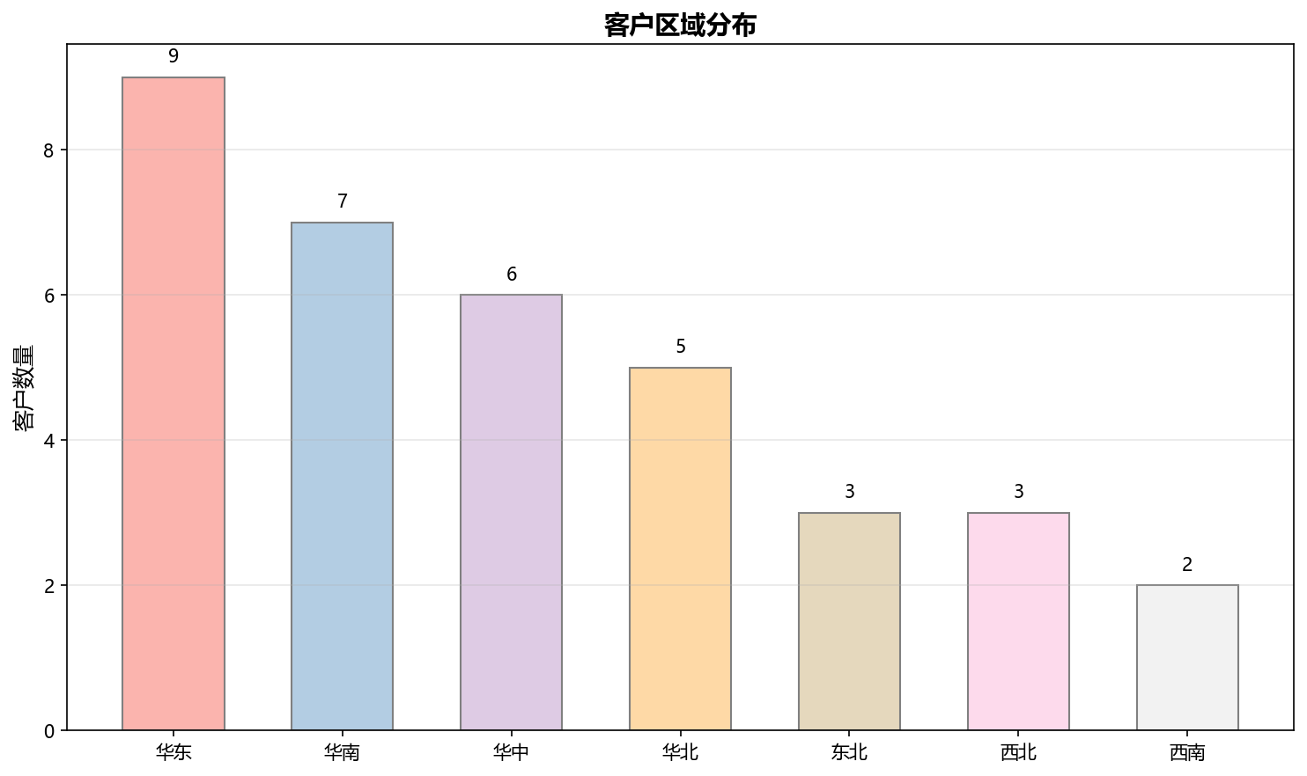
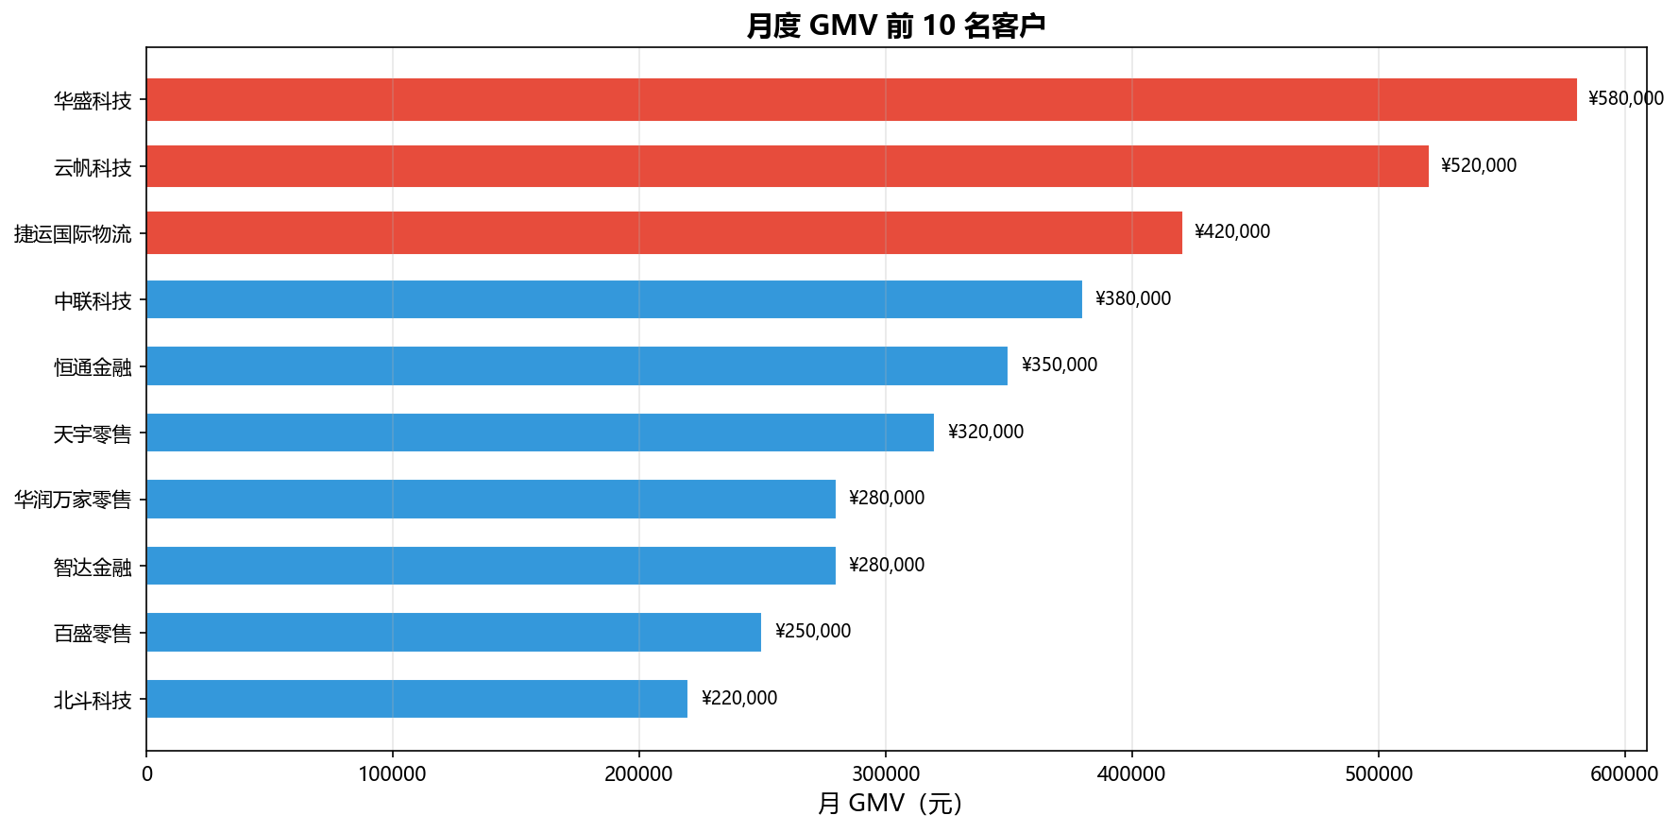
行业与区域分析

Slide 7
AI 经营洞察
AI 洞察：请先在「生成报告」生成内容后再生成 PPT。

Slide 8
行动计划
### 紧急（本周）
1. 对 10 个高风险客户启动 1 对 1 挽回流程
2. CSM 主管 + 销售总监联合跟进逾期客户
3. 投诉客户 48 小时内完成闭环
### 短期（本月）
1. 高价值客户季度复盘会议
2. 增长潜力客户 CSM 重点辅导计划
3. 高风险客户专项改善方案实施
### 长期（本季度）
1. 产品 Onboarding 流程优化
2. 客户健康度监控体系上线
3. 行业标杆案例传播推广

Slide 9
谢谢
本报告由 AI_CS_Copilot Enterprise Reporting 自动生成

